Slide 1
Fundamentals of Backend Development

Slide 2
What is Backend Development?

Slide 3
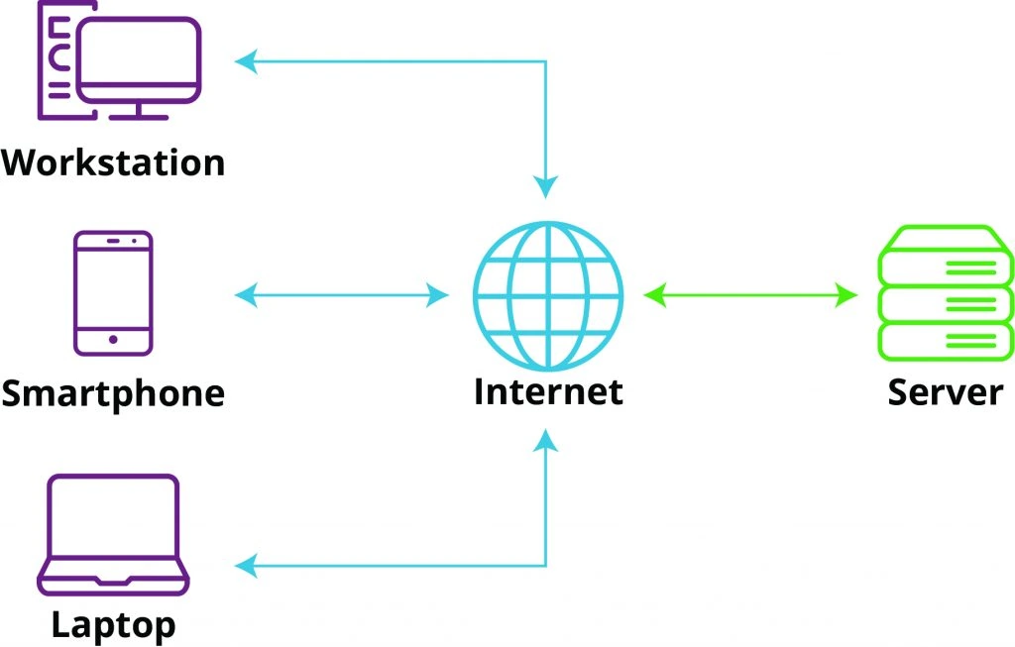
Client-Server Architecture

Slide 4
Key Role
Business logic
API Development & Integration
Database Management
Authentication & Authorization
Security & Performance Optimization

Slide 5
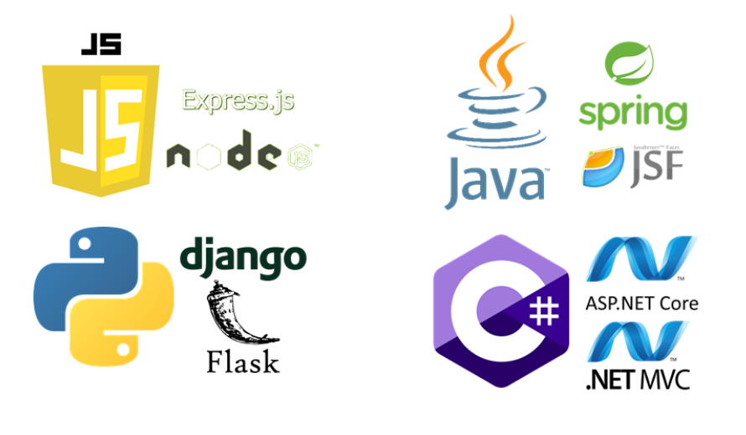
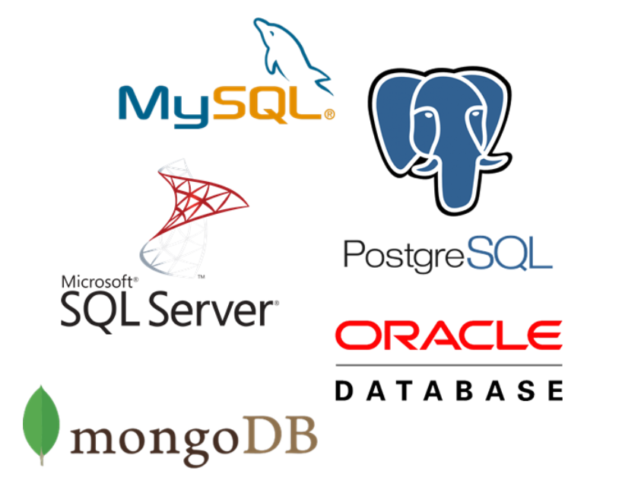





Slide 6

Get Started With Firebase

Slide 7
What is Firebase?

Slide 8
Firebase is a Backend-as-a-Service (BaaS) platform developed by Google. It provides a suite of cloud-based tools and services that help developers build, deploy, and scale web and mobile applications without managing backend infrastructure.

Slide 9
Key Features
Build:
Realtime Database: NoSQL database for real-time data synchronization.
Cloud Firestore: Scalable NoSQL database for web and mobile apps.
Cloud Functions: Serverless compute platform for running backend code.
Hosting: Secure and fast static web hosting.
Authentication: Easy-to-use authentication solutions (email, social, etc.).
Cloud Storage: Store and retrieve images, videos, and other files.

Slide 10
Key Features
Release & Monitor:
Crashlytics: Real-time crash reporting and analysis.
Performance Monitoring: Gain insights into app performance.
Test Lab: Test your app on a variety of virtual and physical devices.
App Distribution: Distribute pre-release versions of your app to testers.

Slide 11
Key Features
Engage:
Cloud Messaging: Send push notifications to engage users.
In-App Messaging: Communicate with users within your app.
Remote Config: Change app behavior and appearance without releasing updates.
Dynamic Links: Create smart links that adapt to different platforms.

Slide 12
Use Cases
Social Media Apps: Real-time updates, user authentication, push notifications.
E-commerce Apps: User management, product catalog, secure transactions.
Gaming Apps: Real-time multiplayer features, leaderboards, in-app purchases.
IoT Applications: Data synchronization, device management, remote control.
Collaboration Tools: Real-time document editing, chat features, user presence.

Slide 13
Benefits
Faster Development: Pre-built services and SDKs accelerate development.
Reduced Costs: Leverage Google's infrastructure and pay-as-you-go pricing.
Scalability: Easily scale your app as your user base grows.
Real-time Updates: Real-time database and data synchronization capabilities.
Focus on Innovation: Spend less time on backend infrastructure and more time on building features.
Cross-Platform Support: Develop for iOS, Android, and the web with a single codebase (in some cases).

Slide 14
Firebase Pricing
https://firebase.google.com/pricing

Slide 15
Get Started Backend With Firebase

Slide 16
Any question?

Slide 17

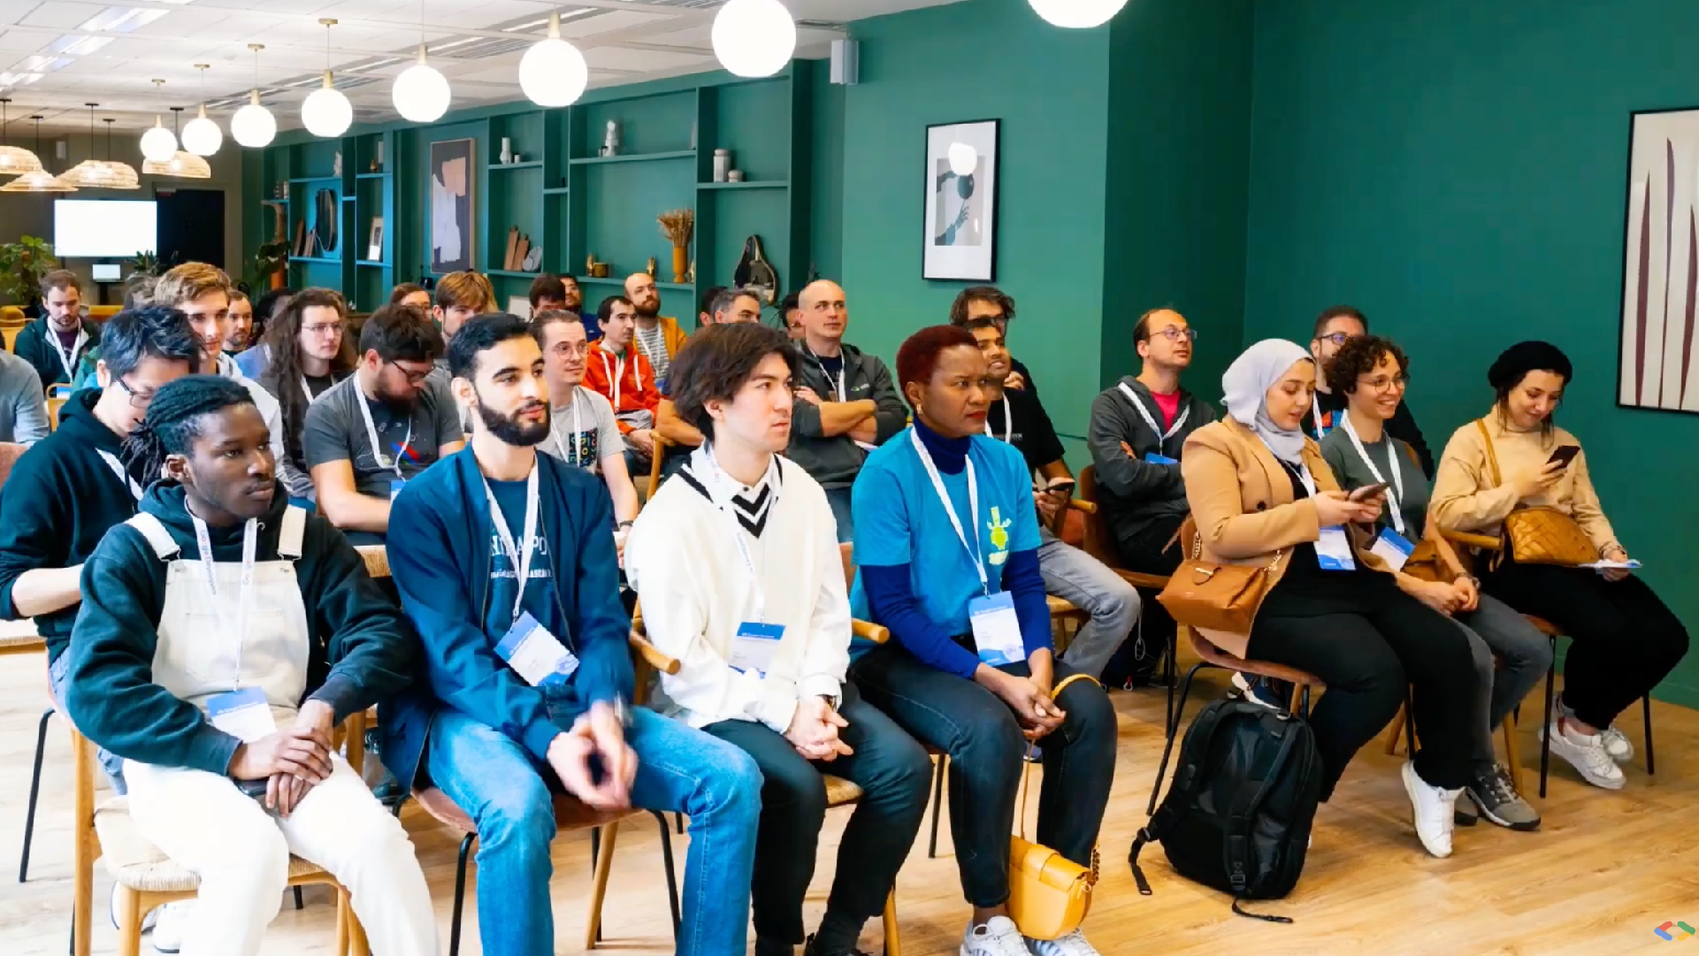

Thank You

Slide 19
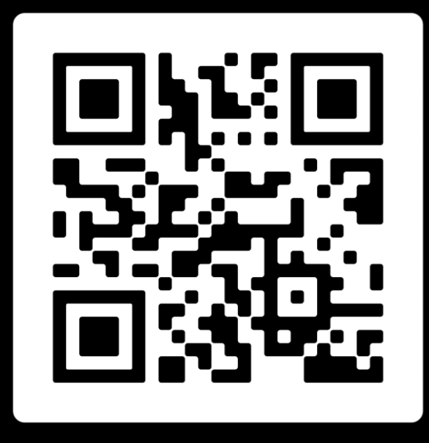

Slide 20
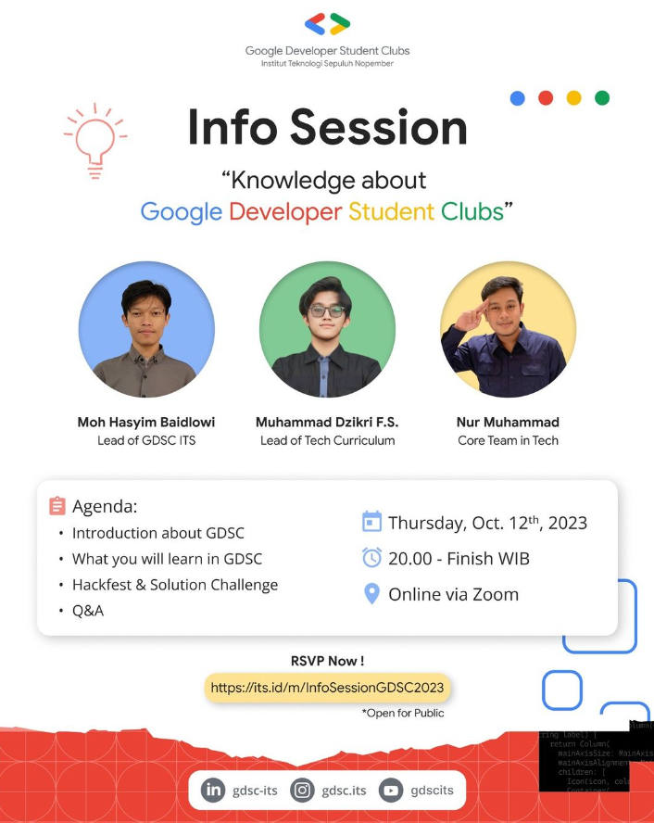
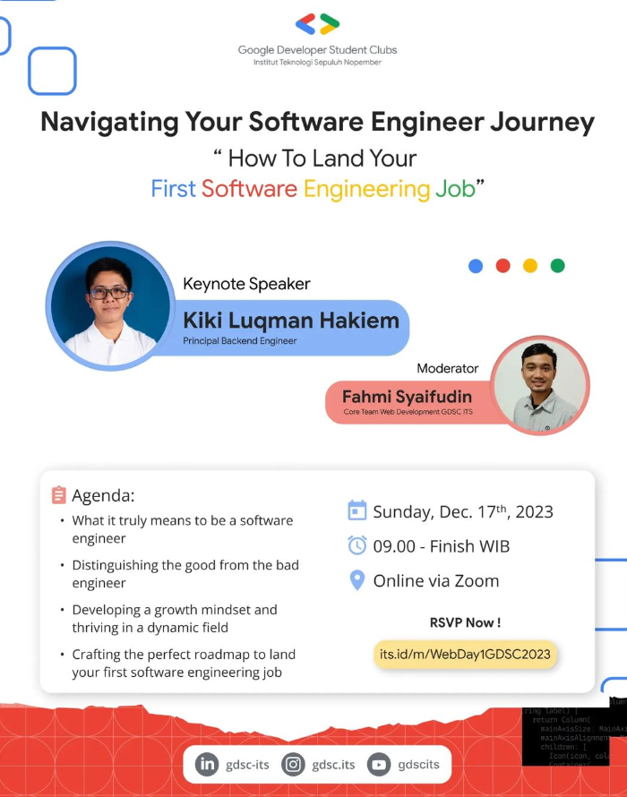
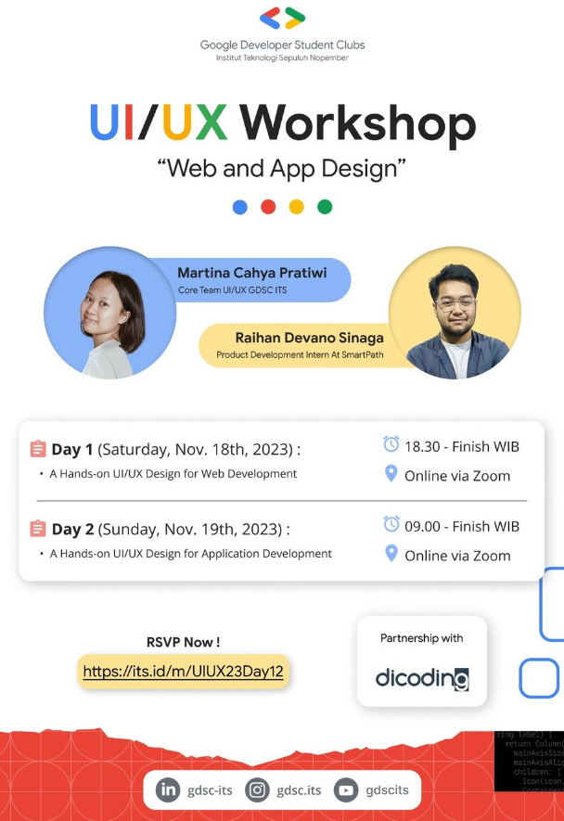
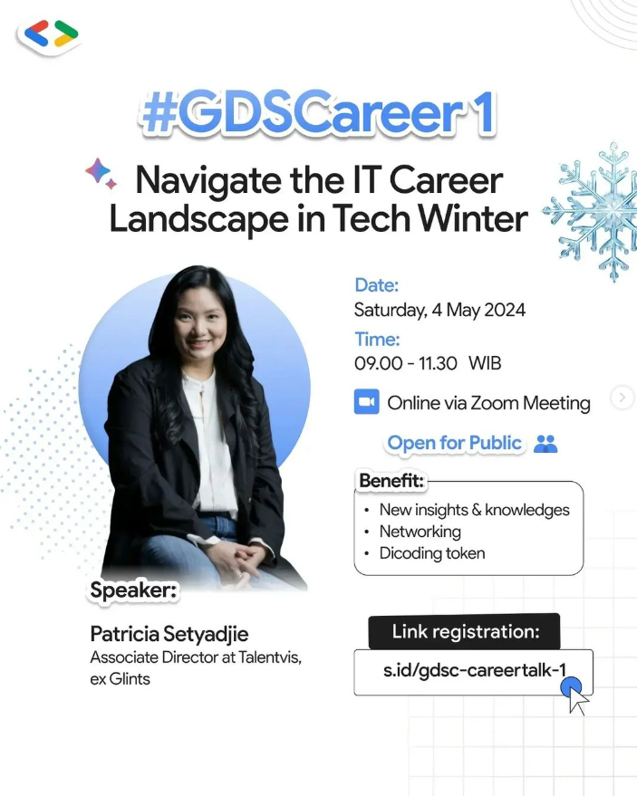
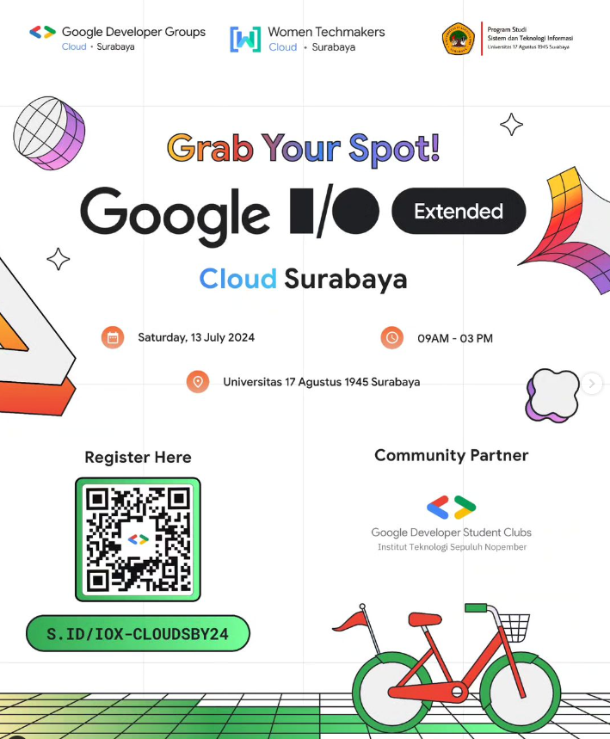

Slide 21
Program Timeline

Slide 22
GDGoC Program Timeline
IT General
January 2025
Cyber Security March 2025
App Development May 2025
Curriculum Timeline
January
February
March
April
May
June
Machine Learning February 2025
Software Engineer April 2025
Network Session June 2025

Slide 23
Jenis-jenis

Slide 24
Supervised Learning
Definisi: Algoritma dilatih menggunakan data yang sudah dilabeli (data yang memiliki output yang diketahui).
Contoh: Klasifikasi email (spam atau tidak spam) atau prediksi harga rumah berdasarkan fitur tertentu (lokasi, ukuran, dll).
Algoritma umum: Linear Regression, Logistic Regression, Decision Trees, Random Forest, Support Vector Machine (SVM), k-Nearest Neighbors (k-NN), dll.

Slide 25
Unsupervised Learning
Definisi: Algoritma digunakan untuk menemukan pola atau struktur yang tersembunyi dalam data yang tidak memiliki label.
Contoh: Klastering pelanggan berdasarkan perilaku atau segmentasi pasar.
Algoritma umum: K-means Clustering, Hierarchical Clustering, Principal Component Analysis (PCA), dll.

Slide 26
Reinforcement Learning
Definisi: Algoritma belajar dengan mencoba untuk memaksimalkan "reward" melalui interaksi dengan lingkungan. Sistem ini mencoba berbagai aksi dan menerima feedback dalam bentuk penghargaan atau hukuman.
Contoh: Permainan catur atau game komputer di mana agen belajar strategi terbaik berdasarkan umpan balik.
Algoritma umum: Q-learning, Deep Q-Networks (DQN), Policy Gradient, dll.

Slide 27
Proses dalam Machine Learning

Slide 28
Pengumpulan Data: Proses pertama adalah mengumpulkan data yang relevan untuk masalah yang ingin diselesaikan.
Pembersihan dan Preprocessing Data: Mengatasi masalah data yang hilang, menghapus duplikasi, normalisasi atau standardisasi data, dan encoding data kategorikal.
Pembagian Data: Data dibagi menjadi dua set, yaitu set pelatihan (training set) dan set pengujian (testing set).
Pemilihan Model: Memilih algoritma atau model yang sesuai untuk masalah yang dihadapi.
Pelatihan Model: Menggunakan data pelatihan untuk melatih model agar bisa belajar dan menghasilkan pola.
Evaluasi Model: Menggunakan data pengujian untuk menguji akurasi dan kinerja model.
Tuning dan Optimasi: Mengatur parameter model untuk meningkatkan kinerja (misalnya, menggunakan teknik cross-validation).

Slide 29
Algoritma

Slide 30
Linear Regression: Digunakan untuk memprediksi nilai kontinu. Misalnya, memprediksi harga rumah berdasarkan fitur tertentu.
Logistic Regression: Digunakan untuk klasifikasi biner (misalnya, prediksi spam atau tidak spam).
Decision Trees: Struktur pohon yang digunakan untuk membuat keputusan berdasarkan atribut input.
k-Nearest Neighbors (k-NN): Model berbasis jarak yang memprediksi label berdasarkan tetangga terdekat.
Support Vector Machines (SVM): Model yang mencari hyperplane terbaik untuk memisahkan data dalam ruang fitur.
Random Forest: Gabungan beberapa decision tree untuk meningkatkan akurasi prediksi.
Neural Networks: Model yang terinspirasi dari jaringan saraf manusia dan digunakan untuk berbagai masalah kompleks.

Slide 31
Cyber Security

Slide 32
Ancaman dalam Cybersecurity

Slide 33
Curriculum Cyber Security
Develop a cybersecurity curriculum that includes both theoretical and practical aspects.
Organize workshops on ethical hacking, security audits, and risk assessments.
Coordinate with external experts for advanced cybersecurity training.
Sylvia Febrianti
Information Engineering Batch 2022
Nabil Irawan
Informatics Batch 2024

Slide 34
Malware: Perangkat lunak berbahaya yang bisa merusak sistem, seperti virus, trojan, dan ransomware.
Phishing: Upaya penipuan untuk memperoleh informasi sensitif, biasanya lewat email atau situs web palsu.
DDoS (Distributed Denial of Service): Serangan yang mencoba membuat layanan atau sistem tidak tersedia dengan membanjiri server dengan lalu lintas berlebihan.
Man-in-the-Middle Attack: Serangan di mana penyerang
menyadap atau mengubah komunikasi antara dua pihak yang tidak terhubung langsung.
SQL Injection: Memasukkan kode berbahaya ke dalam basis data untuk mencuri data atau merusak sistem.

Slide 35
Jenis-jenis Cybersecurity

Slide 36
Network Security
Definisi: Perlindungan terhadap infrastruktur jaringan, termasuk perangkat keras, perangkat lunak, dan data yang dikirim melalui jaringan.
Application Security
Definisi: Fokus pada pengamanan aplikasi dan perangkat lunak untuk mencegah kerentanannya dari ancaman.
Information Security (InfoSec)
Definisi: Perlindungan terhadap data dari ancaman eksternal dan internal untuk memastikan kerahasiaan, integritas, dan ketersediaannya.
Endpoint Security
Definisi: Perlindungan terhadap perangkat yang terhubung ke jaringan (seperti komputer, ponsel, dan tablet).

Slide 37
Red Team & Blue Team

Slide 38
Blue Team
Blue Team adalah kelompok yang berfokus pada pertahanan dan perlindungan terhadap serangan yang dilakukan oleh Red Team. Mereka bertugas untuk mengidentifikasi, mendeteksi, dan menanggapi serangan serta memperkuat sistem dari potensi ancaman.

Slide 39
App Developement

Slide 40
Curriculum App Development
Develop a comprehensive learning path for students interested in app development.
Guide members through practical exercises and app development projects.
Coordinate with external mentors or experts to provide additional insights.
Rezky Dwisantika Pujiastuti
Computer Engineering Batch 2022
Ariq Maulana Tazakka
Computer Engineering Batch 2021

Slide 41
Bahasa Pemrograman
Android: Kotlin, Java
iOS: Swift, Objective-C
Web Apps: HTML, CSS, JavaScript, TypeScript
Cross-platform (Hybrid Apps): Flutter, React Native, Xamarin

Slide 42
Tools dan Frameworks
Android Studio: IDE untuk mengembangkan aplikasi Android.
Xcode: IDE untuk mengembangkan aplikasi iOS.
React Native: Framework untuk mengembangkan aplikasi native dengan JavaScript dan React.
Flutter: Framework dari Google untuk membuat aplikasi native dengan satu basis kode menggunakan Dart.

Slide 43
Database
Relational Databases: MySQL, PostgreSQL
NoSQL Databases: MongoDB, Firebase
Cloud Storage: AWS, Google Cloud, Firebase

Slide 44
Jenis-jenis Aplikasi

Slide 45
iOS (Apple)
Aplikasi untuk iPhone, iPad, dan perangkat Apple lainnya.
Pengembangan menggunakan Swift atau Objective-C dengan Xcode.
Distribusi melalui Apple App Store.
Android (Google)
Aplikasi untuk perangkat Android, seperti ponsel dan tablet.
Pengembangan menggunakan Java atau Kotlin dengan Android Studio.
Distribusi melalui Google Play Store.
Cross-Platform Development
Menggunakan framework seperti React Native, Flutter, atau Xamarin untuk membuat aplikasi yang dapat dijalankan di iOS dan Android dengan satu basis kode.

Slide 46
Software Engineering

Slide 47
Curriculum Software Engineering
Design and maintain structured learning modules focused on software engineering principles.
Organize hands-on coding sessions, ensuring the best practices in coding and version control.
Liaise with the Business Development division to incorporate real-life project collaborations.
Mochammad Zharif Asyam Marzuqi
Informatics Batch 2022
Augista Eksofon Pradana
Software Engineering Batch 2023

Slide 48
Frontend Development: Mengembangkan bagian depan situs web yang dapat dilihat dan digunakan oleh pengunjung. Bahasa yang umum digunakan untuk frontend development adalah:
HTML (HyperText Markup Language): Digunakan untuk menyusun struktur halaman web.
CSS (Cascading Style Sheets): Digunakan untuk mengatur tampilan dan layout halaman web.
JavaScript: Digunakan untuk membuat interaktivitas pada halaman web, seperti animasi dan form validasi.
Framework Frontend: React, Angular, Vue.js, dll.

Slide 49
Backend Development: Mengembangkan sisi server yang mengelola logika aplikasi, pengolahan data, dan komunikasi dengan database. Bahasa backend yang sering digunakan:
PHP: Bahasa server-side yang populer untuk pengembangan web.
Python: Digunakan untuk pengembangan web dengan framework seperti Django dan Flask.
Ruby: Digunakan dengan Ruby on Rails untuk pengembangan aplikasi web.
Node.js: Platform untuk menjalankan JavaScript di sisi server.
Framework Backend: Laravel (PHP), Django (Python), Ruby on Rails, Express.js (Node.js).

Slide 50
. Web Hosting & Deployment
Web Hosting: Layanan yang menyediakan ruang penyimpanan untuk situs web di server agar dapat diakses oleh pengguna.
Contoh: GoDaddy, Bluehost, SiteGround.
Deployment Tools:
Git: Sistem kontrol versi untuk mengelola kode.
Docker: Platform untuk mengotomatisasi pengembangan aplikasi dalam container.
CI/CD: Praktik untuk mengotomatiskan pengujian dan peluncuran aplikasi

Slide 51
Tools dan Platform untuk Website Development
Text Editors/IDEs: Visual Studio Code, Sublime Text, Atom, WebStorm.
Version Control: Git, GitHub, GitLab, Bitbucket.
Web Frameworks: Django (Python), Ruby on Rails (Ruby), Express.js (Node.js).
Design Tools: Adobe XD, Figma, Sketch, InVision.
Testing Tools: Selenium, Jest, Mocha, Lighthouse (untuk pengujian kinerja).

Slide 52
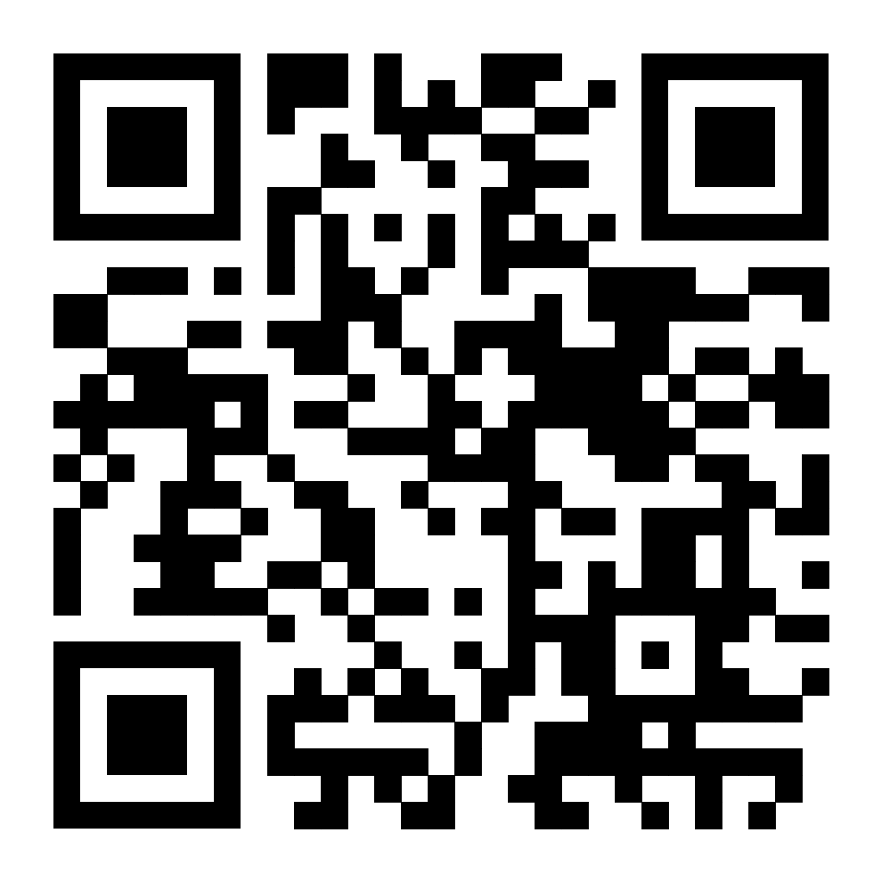
https://its.id/m/FeedbackWelparGDGoCITS

